Slide 1
UTApp
JOSE LEBLANC
NICOLAS VARGAS

Slide 2
Motivación

Slide 3
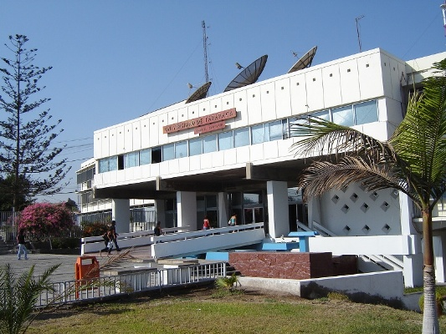
OBJETIVOS

Slide 4
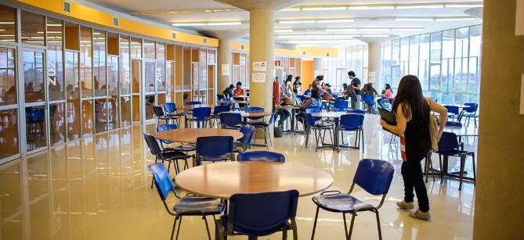
¿Qué ES UTAPP?
Aplicación orientada a la vida universitaria
Desarrollada en Appinventor2
¿Por qué usar UTApp ?
Finalidad de la Aplicación
Sencilla Interfaz
Compatibilidad con dispositivos móviles

Slide 5
SECCIONES DE LA APLICACION
Screen Principal
Promedio
Mapa
Entretenimiento
Recomendaciones
Tic-Tac-Toe
Pelota
Autos
Bolita mágica
Horario
Intranet
Creditos

Slide 6
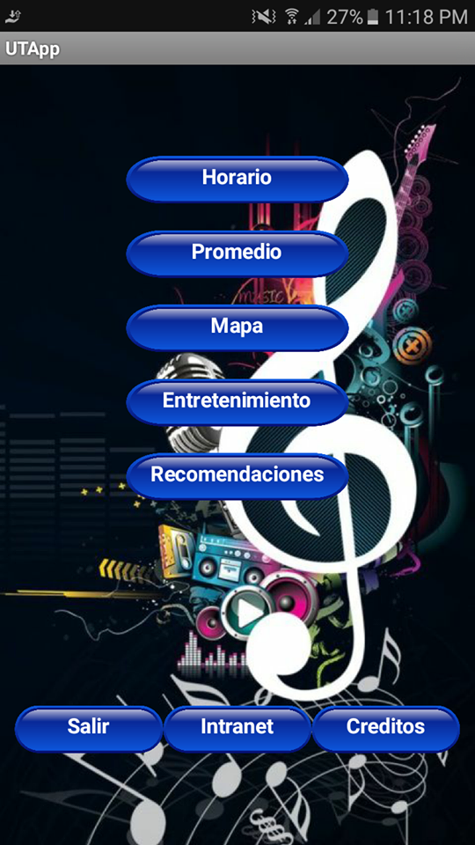
Screen principal
Pantalla principal de la aplicación en la cual se puede acceder a otras secciones de la aplicación .

Slide 7
HORARIO

Slide 8
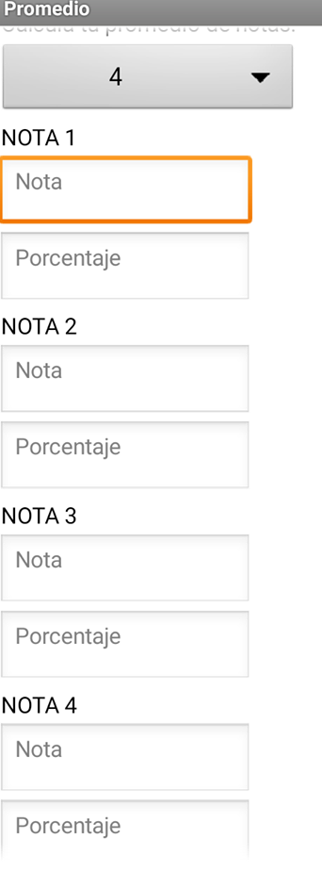
PROMEDIO

Slide 9
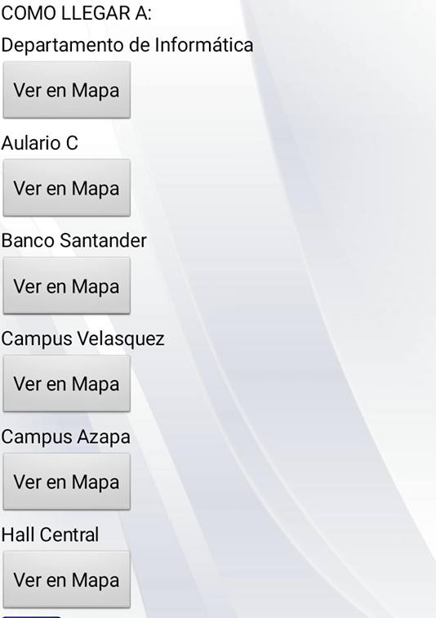
MAPA

Slide 10
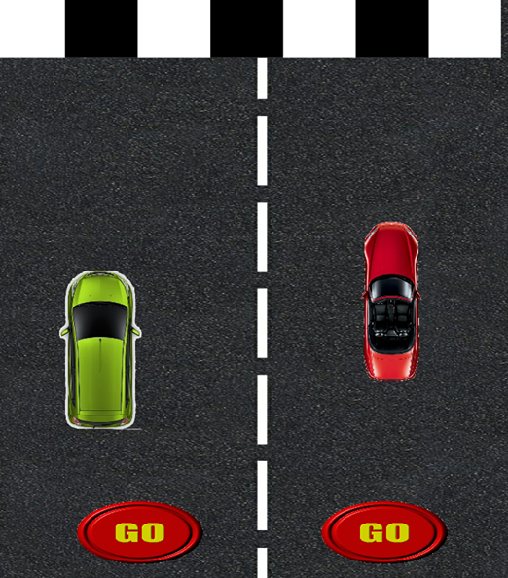
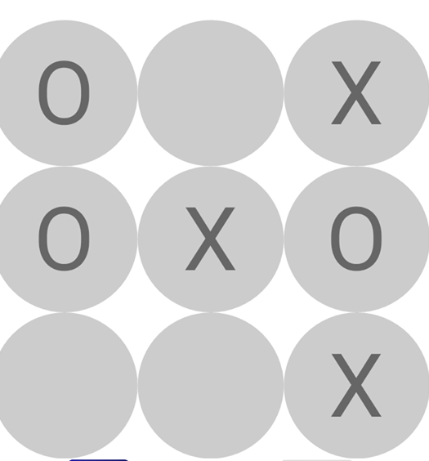
ENTRENIMIENTO

Slide 11
RECOMENDACIONES

Slide 12
INTRANET

Slide 13
VIVENCIAS como equipo
Appinventor
Programación en bloques
Desarrollo de interfaces
Programación para aplicaciones móviles
Futuro

Slide 14
BLOQUES

Slide 15
VISIONES A FUTURO
Nuevas funciones
Optimización de la aplicación
Mejoras Google Maps
Notas

Slide 16
CONCLUSIONES

